Slide 1
挑战性课程开题报告
基于 STM32F411RE 与 2.8 英寸 TFT LCD 的
多参数空气质量监测系统
小组成员：李昊伦 / 杨皓 / 赵旭东
课程名称：挑战性课程
日期：2026 年
1
Notes:
项目以 STM32F411RE / NUCLEO-F411RE 为主控，使用 2.8 英寸 SPI TFT LCD。显示模块参数以用户确认和《显示屏.pdf》为依据。成员、课程、日期沿用原稿。

Slide 2
01 项目背景与研究目标
项目背景
研究目标
室内环境需要多参数监测
PM1.0
PM2.5
PM10
同步观察颗粒物、甲醛与温湿度，
了解环境的实时状态。
颗粒物
颗粒物
颗粒物
HCHO
Temperature
Humidity
同时关注当前数值与历史变化
甲醛
温度
湿度
将实时数据显示、PM2.5 历史趋势
与手机端查看集成到同一系统。
实现数据采集、实时显示、趋势分析
与无线传输的一体化环境监测终端。
本地显示：2.8 英寸 240×320 SPI TFT LCD
环境感知
→
嵌入式处理
→
TFT 本地显示
→
蓝牙通信
→
Android 手机显示
2
Notes:
目标为 PM1.0、PM2.5、PM10、HCHO、Temperature、Humidity 实时采集、本地显示、PM2.5 历史趋势和蓝牙传输。显示模块为 2.8 英寸 TFT LCD，分辨率 240×320，ILI9341 驱动，SPI 接口。目标与当前进展分开陈述。

Slide 3
02 系统总体方案
PMS5003ST
下载与调试
多参数环境传感器
PC
USART1
NUCLEO-F411RE
USB
STM32F411RE
ST-LINK / SWD
SPI1
USART2
SWD
2.8 英寸 TFT LCD
HC-06
ILI9341
240×320
Bluetooth Serial
STM32F411RE
Bluetooth
Android APP
数据处理流程
数据采集
→
帧校验
→
参数解析
→
TFT GUI
→
历史趋势
→
蓝牙发送
3
Notes:
业务结构：PMS5003ST 经 USART1 输入数据，STM32F411RE 使用 SPI1 驱动 ILI9341 TFT，使用 USART2 连接 HC-06，HC-06 经 Bluetooth 向 Android APP 发送数据。PC 经 USB 连接 ST-LINK，再经 SWD 下载与调试目标 MCU。PMS 规划 PA9 / USART1_TX 接 PMS_RXD，PA10 / USART1_RX 接 PMS_TXD。蓝牙 PA2 / USART2_TX 接 HC-06 RXD，PA3 / USART2_RX 接 HC-06 TXD。技术方案以用户最新确认信息为准。

Slide 4
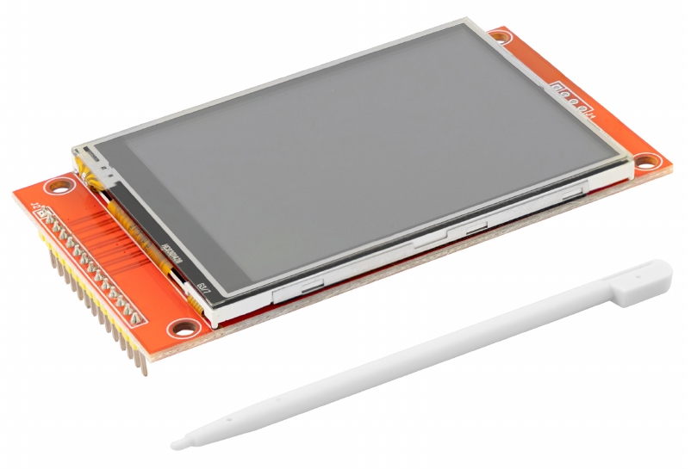
03 硬件系统设计
① PMS5003ST
② 2.8 英寸 TFT LCD
PM1.0 / PM2.5 / PM10
HCHO / 温度 / 湿度
ILI9341 240×320 SPI1
USART1：PA9 TX / PA10 RX
Shield | STM32 | 信号
D13 | PA5 | SPI1_SCK
D12 | PA6 | SPI1_MISO
D11 | PA7 | SPI1_MOSI
D10 | PB6 | TFT_CS
③ HC-06
USART2：PA2 TX / PA3 RX
Arduino D1 / D0
Bluetooth Serial → Android
显示模块（资料图）
④ 电源 / 下载 / PCB
实时数据显示 / GUI / PM2.5 历史曲线
RGB 65K 供电 3.3V~5V IO 逻辑 3.3V
5V / 3.3V ST-LINK / SWD
XPT2046 电阻触摸：本期仅实现显示功能
Arduino Shield 扩展 PCB
CN5 / CN6 / CN8 / CN9
控制线规划：PC7 / DC，PB4 / RESET，PB3 / BL
4
Notes:
显示模块资料来源：桌面项目文件《显示屏.pdf》第 1–4 页，图片为其中模块资料图。模块显示引脚为 VCC、GND、CS、RESET、DC、SDI(MOSI)、SCK、LED、SDO(MISO)。触摸引脚为 T_CLK、T_CS、T_DIN、T_DO、T_IRQ，本期不启用触摸功能。SPI1 规划：D13 / PA5 / SPI1_SCK，D12 / PA6 / SPI1_MISO，D11 / PA7 / SPI1_MOSI，D10 / PB6 / TFT_CS。控制线沿用用户给出的规划：PC7 / TFT_DC 或 TFT_RS，PB4 / TFT_RESET，PB3 / TFT_BL；最终网络名称以真实 PCB 原理图为准。扩展板仅使用 Arduino Shield CN5、CN6、CN8、CN9。PMS5003ST 采用 USART1：PA9 TX 接 PMS_RXD，PA10 RX 接 PMS_TXD，另规划 PMS_SET、PMS_RESET、5V、GND。HC-06 采用 USART2：D1 / PA2 TX 接 HC-06 RXD，D0 / PA3 RX 接 HC-06 TXD。供电与 IO 电平应按模块参数落实。主控连接关系与焊桥依据《stm32.pdf》UM1724 Rev 17 第 26–28、44–45 页。

Slide 5
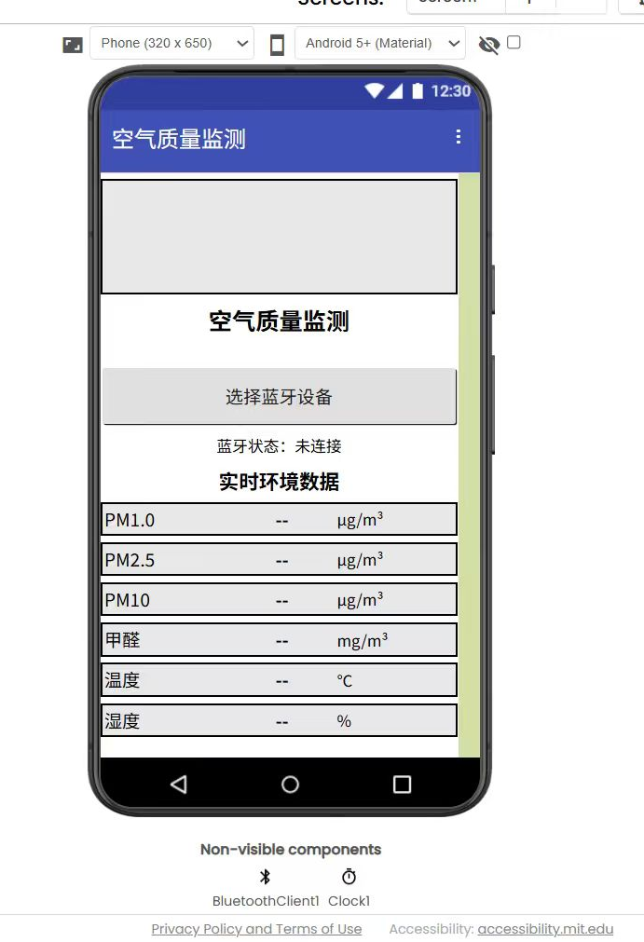
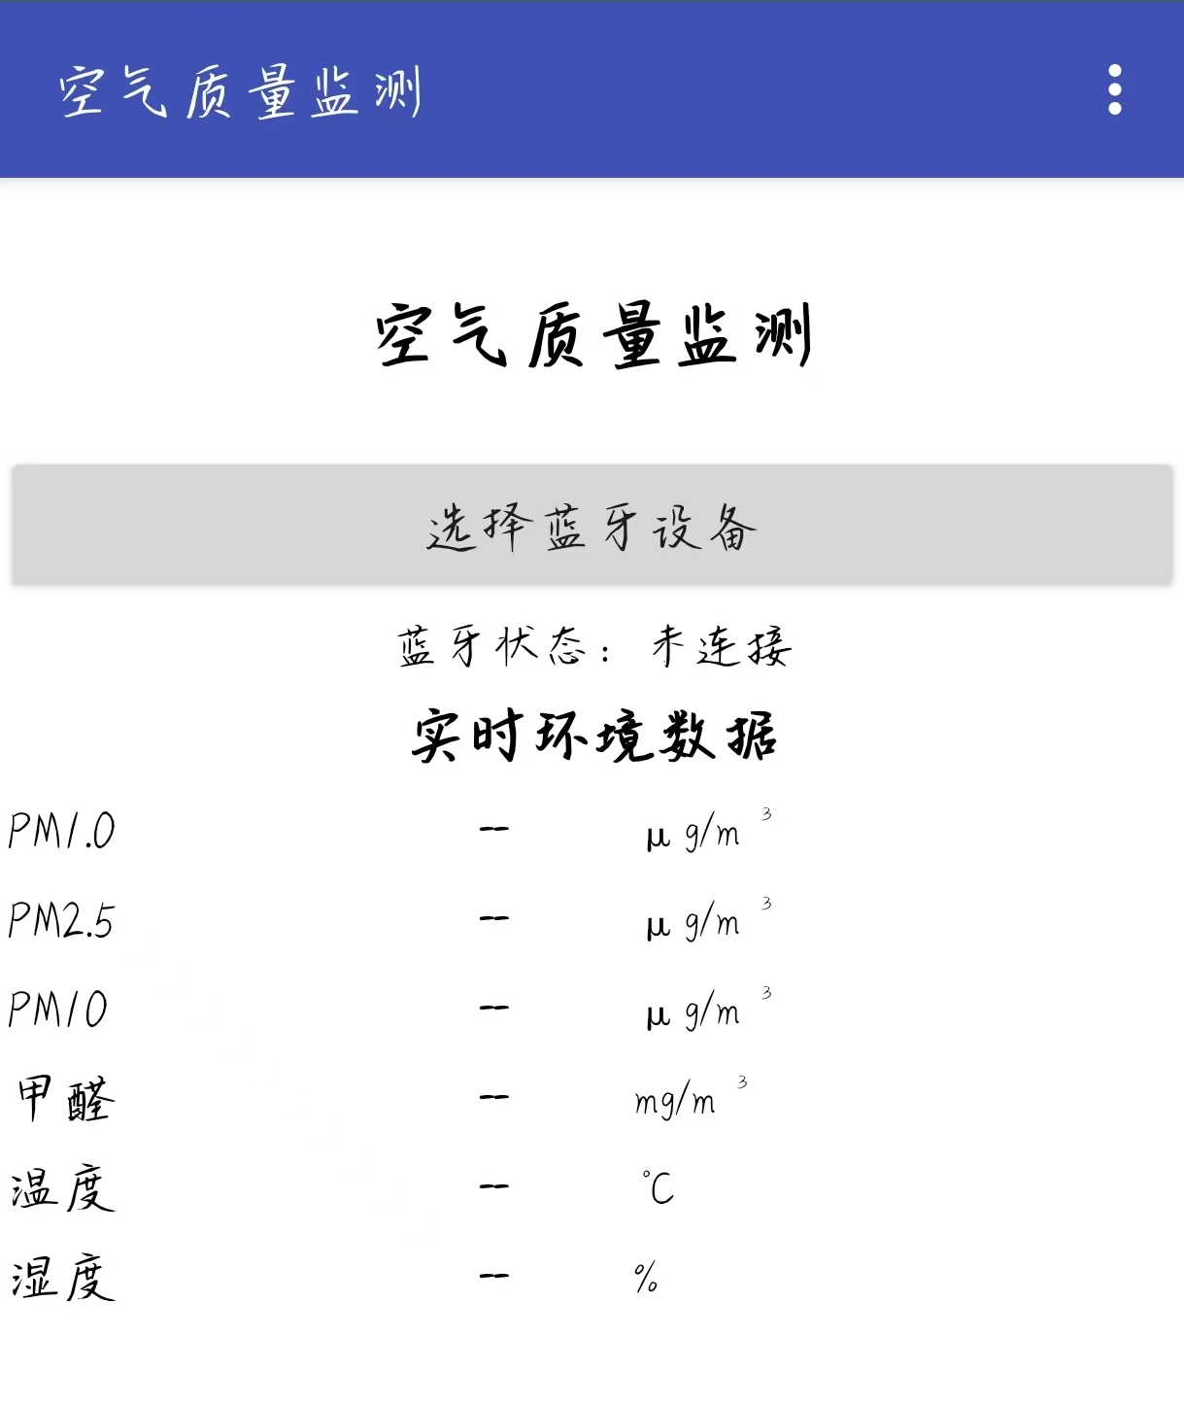
04 软件设计与前期工作
STM32 软件
Android APP
System Init
SensorData
MIT App Inventor 2
手机端界面设计
GPIO / SPI / USART 初始化
统一数据结构
PMS 数据接收
PM1.0 / PM2.5
PM10 / HCHO
帧头 0x42 0x4D
Temperature
Humidity
Checksum
SPI Command/Data
SensorData
ILI9341_Init()
ILI9341 TFT GUI 更新
ILI9341_Reset()
ILI9341_SetWindow()
HC-06 数据发送
ILI9341_FillScreen()
ILI9341_DrawPixel()
蓝牙协议示例（非实测数据）
实时环境数据显示界面
$ENV,18,35,48,0.023,25.6,61.2#
BluetoothClient
当前截图：蓝牙未连接
前期准备：显示模块已确认，Android 界面与扩展 PCB 方案持续推进。
5
Notes:
软件开发计划：初始化 GPIO、SPI、USART，接收 PMS 完整数据帧，识别 0x42 0x4D 帧头，检查帧长度与 Checksum，解析到 SensorData，更新 ILI9341 TFT GUI 和 PM2.5 历史缓存，随后发送 HC-06 数据。显示底层通过 SPI 发送 Command/Data，驱动接口为 ILI9341_Init()、ILI9341_Reset()、ILI9341_SetWindow()、ILI9341_FillScreen()、ILI9341_DrawPixel()。统一数据结构包含 PM1.0、PM2.5、PM10、HCHO、Temperature、Humidity。示例 $ENV,18,35,48,0.023,25.6,61.2# 为协议格式示例，不是实测数据。右侧沿用原稿 MIT App Inventor 2 与手机实际界面截图，BluetoothClient 用于蓝牙连接。截图状态为未连接，不表示已完成系统联调。

Slide 6
05 开发计划与预期成果
阶段节点
D0
M1
M2
M3
M4
M5
M6
M7
M8
项目准备
STM32
基础平台
TFT
成功点亮
PMS
数据解析
TFT GUI
真实数据
上屏
HC-06
蓝牙通信
系统联调
整机完成
团队分工
预期成果
杨皓
STM32F411RE + TFT 硬件
01
多参数环境实时采集
02
2.8" TFT 本地显示
03
PM2.5 历史趋势曲线
04
HC-06 蓝牙无线传输
赵旭东
PMS5003ST + HC-06 + 整机
05
Android APP 实时显示
06
完整可演示整机
李昊伦
STM32F411RE 软件 + GUI
协议 + Android APP
Shield 串口配置（联调前核验）
SB13 / SB14 OFF
SB62 / SB63 ON
6
Notes:
D0 项目准备；M1 STM32 基础平台；M2 TFT 成功点亮；M3 PMS 数据解析；M4 TFT GUI；M5 真实数据上屏；M6 HC-06 蓝牙通信；M7 系统联调；M8 整机完成。各节点均为计划，不表示已完成。成员分工沿用原稿：杨皓负责 STM32F411RE 与 TFT 硬件，赵旭东负责 PMS5003ST、HC-06 与整机，李昊伦负责 STM32F411RE 软件、GUI、协议与 Android APP。USART2 分配给 HC-06，PA2 / D1 与 PA3 / D0 接 Arduino Shield 时配置 SB13 OFF、SB14 OFF、SB62 ON、SB63 ON。焊桥设置依据用户方案及《stm32.pdf》UM1724 Rev 17 第 26–28 页，联调前核验实际状态。下载与调试采用 ST-LINK / SWD。

